Slide 1
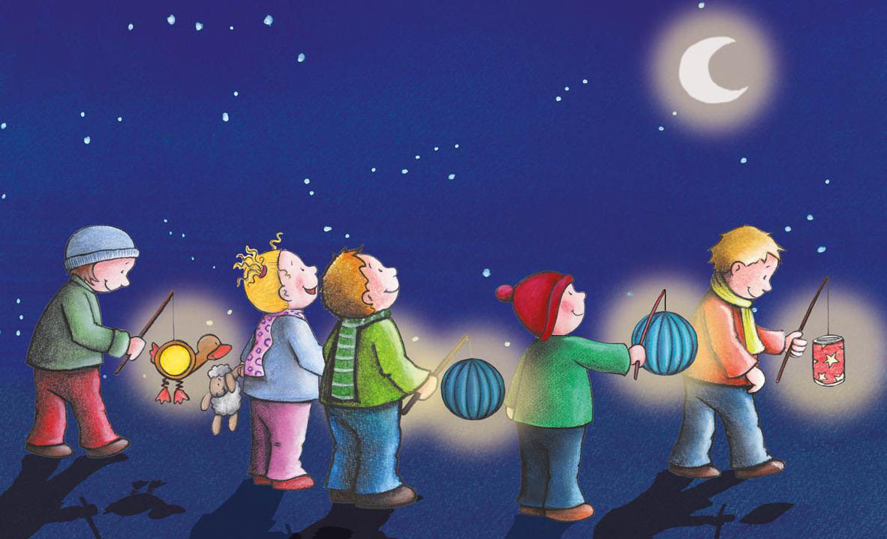
Lichterkinder
Liedvorstellung
von Anna Kiara Friedrich & Judith Behrends

Slide 2
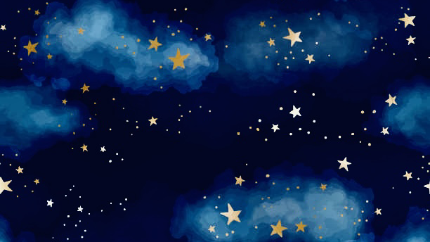
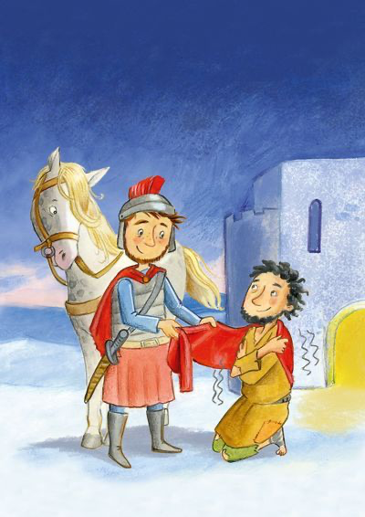
1.1 Thematische Ausrichtung
Das Thema befasst sich mit „Nächstenliebe“ & „miteinander teilen“
Sankt Martin wird aufgegriffen
Das Lied beschreibt die Sage von Sankt Martin
Es erzählt eine kleine Geschichte:
1. Strophe: Sankt Martin
2. Strophe: Appell: „teil´ wie Sankt Martin, weil jemand auch dich braucht!“
3. Strophe: Nächstenliebe
Refrain: einprägsam, ruhig
Strophe: energetischer durch Sprechgesang

Slide 3
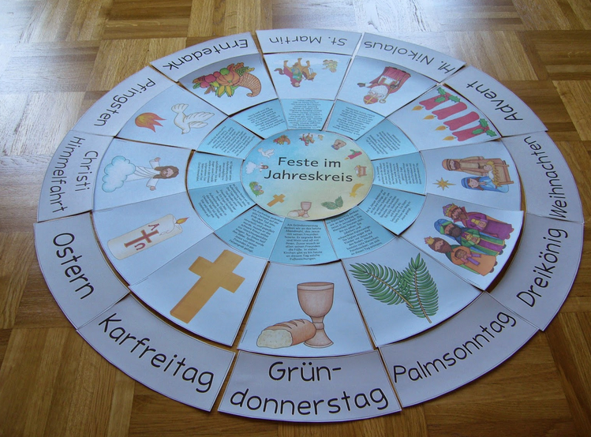
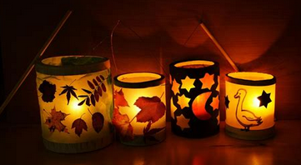
1.1 Thematische Ausrichtung
Integration mit anderen Fächern:
Ethik: Feste & Feiertage im eigenen Leben erkennen & verstehen – Sankt Martin
Kunst: Laterne basteln
Politik & Gesellschaft: unterschiedliche Lebenswelten (Kinderrechte)
Religion: Thematisierung der Geschichte und Nächstenliebe

Slide 4
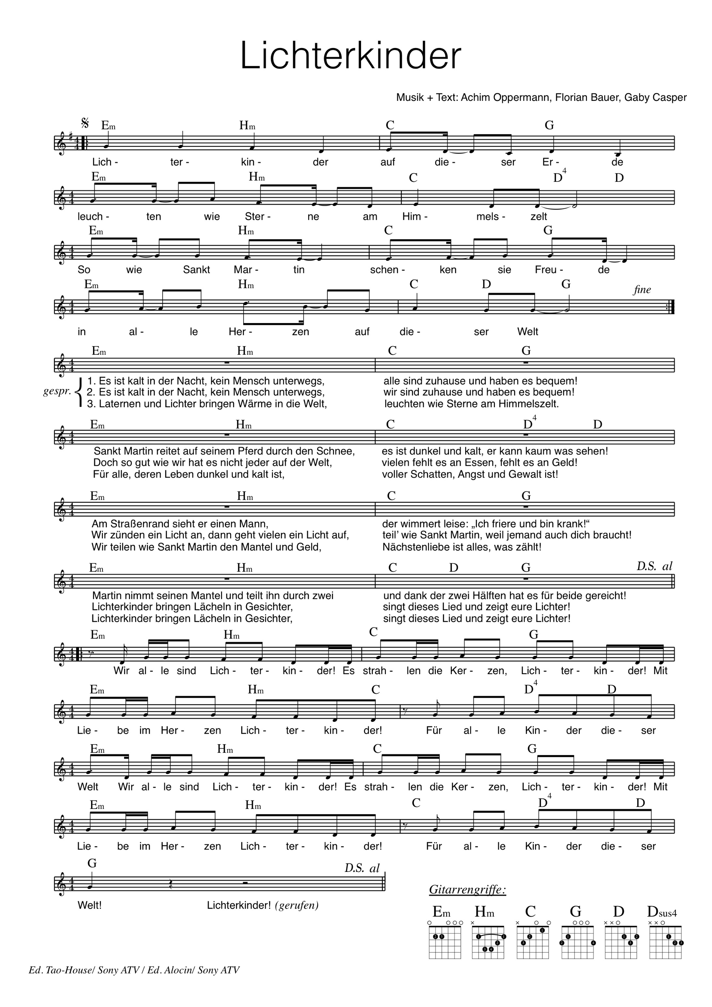
1.1 Liedstruktur: inhaltlich-musikalischer Aspekt
Refrain
dreiteiliger Aufbau mit Strophen als Sprechgesang, Refrain und Bridge
Taktart: 4/4- Takt
Lied beginnt mit Refrain -> Refrain volltaktig
Strophe besteht nur aus ganzen Pausen (Sprechgesang)
Viertel, Achtel- und Sechzehntelnoten überwiegend
Ganze Pausen, Viertelpause und Achtelpause kommen vor
Einsatz verrückt durch Achtelpause in der Bridge
Synkopen im Refrain: z.B. dieser, Martin, etc.
Text im Refrain: Vergleich von uns (den Singenden) mit Sankt Martin
Text in den Strophen: erzählt Geschichte, kindgerecht
Strophe
Bridge

Slide 5
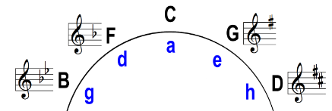
1.1 Liedstruktur: inhaltlich-musikalischer Aspekt
Tonart: G-Dur, weil letzter Ton g´ und ein # -Vorzeichen
Tonumfang: h bis d´´ (Umfang: 10 Töne)
Sprünge in der Melodie: größtenteils Prim- und Sekundschritte; größter Sprung: Quarte
Melodiesequenz: T2 („auf dieser Erde…“) und T3 („Sterne am …“)
T18 („strahlen die Kerzen …“) und T19 („Liebe im Herzen…“)
Harmonik mit folgenden Akkorden: Em Hm C G D D^4

Slide 6
2.Didaktisch- methodische Überlegungen
2.1 Umgangsmöglichkeiten
Szenisches Spiel -> Sankt Martin
Laternenumzug
Harmonie (Akkorde) mit Instrumenten nachspielen
2.2 Fazit
Das Lied eignet sich für die Klassenstufe 3/4
Thematik ist im Lehrplan vorhanden
Tonumfang
Wir haben das Lied gewählt, weil:
Es ein Herbstlied ist (noch nicht so bekannt, neuer)
Fachübergreifend nutzbar ist

Slide 7
3. Bildverzeichnis
http://lichterkinder-musik.de/wp-content/uploads/2015/03/Lichterkinder-Text-und-Noten.pdf
https://www.logopaedie-susanne-schmitt.de/laternen-basteln-im-herbst-2013/
https://www.pinterest.de/pin/92746073564887621/
https://ideenreise-blog.de/wp-content/uploads/2014/08/Festkreis.jpg
https://i.pinimg.com/originals/b3/4f/78/b34f781706b1db7c89469b0fc62c9eea.jpg
https://image.brigitte.de/12212770/t/s-/v4/w1440/r1.7778/-/laternen-diy.jpg

